Slide 1




01
BHAKTAPUR
NEPAL
Ivan, Allan, Steve

Slide 2
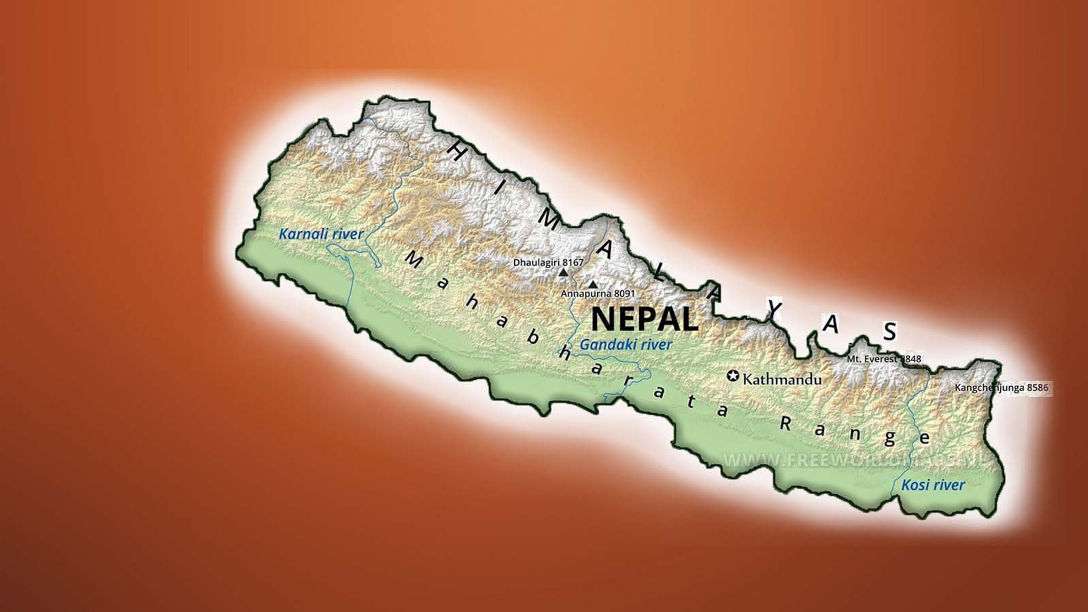
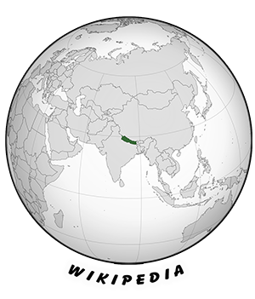


NEPAL
Bhaktapur
NEPAL
GPS N 27°40‘20‘‘ E 85°25‘40‘‘

Slide 3




Bhaktapur is a city at the eastern tip of the Kathmandu Valley in Nepal, which was the country's capital until the 15th century. Thanks to its convenient location on the trade route between Tibet and India, it has always been rich and prosperous. It is remarkable for its traditional art and architecture, historical monuments, crafts and cultural customs. Pottery, farming, singing in temples, or just sitting in the morning and evening on rest areas are a way of life that locals have kept for centuries. Many women still wear traditional Newari clothing. The city keeps its festivals in their original forms. The main attraction of Bhaktapur is Durbar Square, which dates back to the 12th century. It is one of the sites in the Kathmandu Valley, which is inscribed on the UNESCO World Heritage List. A strong earthquake in 2015 destroyed many historical monuments in the city.
Bhaktapur es una ciudad en el extremo oriental del valle de Katmandú en Nepal, que fue la capital del país hasta el siglo XV. Gracias a su conveniente ubicación en la ruta comercial entre el Tíbet y la India, siempre ha sido rica y próspera. Es notable por su arte y arquitectura tradicionales, monumentos históricos, artesanías y costumbres culturales. La alfarería, la agricultura, el canto en los templos o simplemente sentarse por la mañana y por la noche en las áreas de descanso son una forma de vida que los lugareños han mantenido durante siglos. Muchas mujeres todavía visten ropa tradicional newari. La ciudad mantiene sus fiestas en sus formas originales. La principal atracción de Bhaktapur es la Plaza Durbar, que data del siglo XII. Es uno de los sitios del Valle de Katmandú, inscrito en la Lista del Patrimonio Mundial de la UNESCO. Un fuerte terremoto en 2015 destruyó muchos monumentos históricos de la ciudad.
Bhaktapur je mesto vo východnom cípe údolia Káthmandu v Nepále, ktoré bolo až do 15. storočia hlavným mestom krajiny. Vďaka výhodnej polohe na obchodnej trase medzi Tibetom a Indiou bolo vždy bohaté a prosperujúce. Je pozoruhodné tradičným umením a architektúrou, historickými pamiatkami, remeslami a kultúrnymi zvykmi. Keramika, farmárčenie, spievanie v chrámoch alebo obyčajné sedenie ráno a večer na odpočívadlách sú spôsobom života, ktorý si miestni obyvatelia uchovávajú po stáročia. Mnoho žien aj v súčasnosti nosí tradičné oblečenie newari. Mesto si udržiava svoje festivaly v pôvodných podobách. Hlavnou atrakciou Bhaktapuru je Námestie Durbar, ktorého vznik sa datuje do 12. storočia. Je to jedna z lokalít v údolí Káthmandu, ktoré sú zapísané na zozname svetového dedičstva UNESCO. Silné zemetrasenie v roku 2015 zničilo v meste množstvo historických pamiatok.

Slide 5
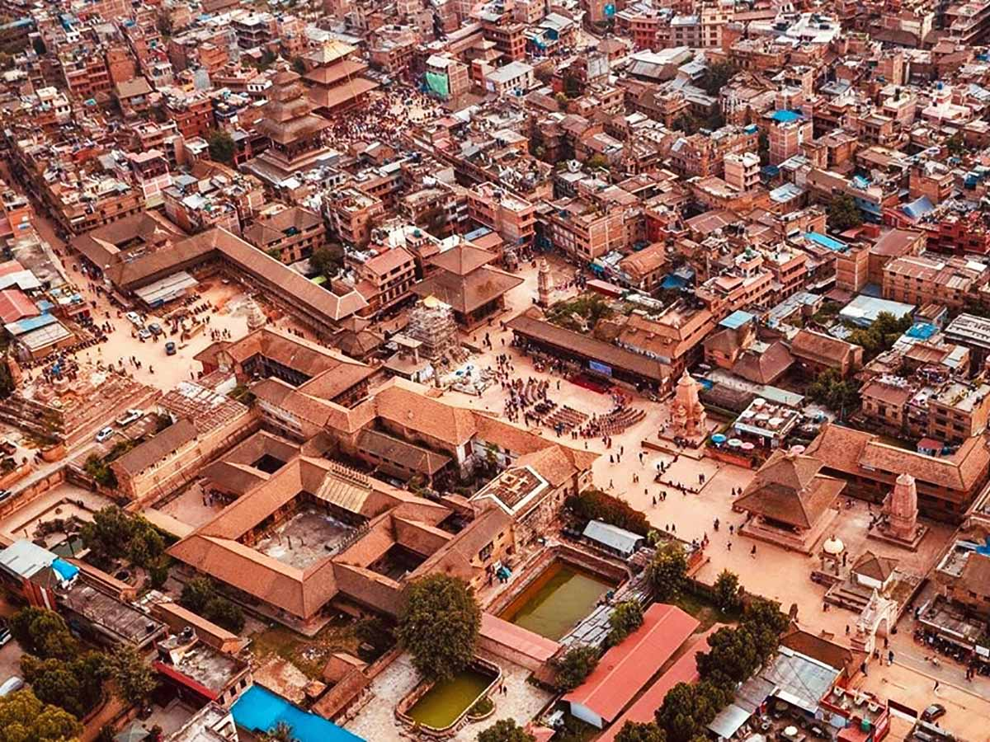
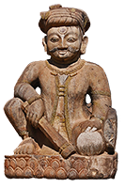
BHAKTAPUR
Photo © Bhaktapur.com

Slide 6
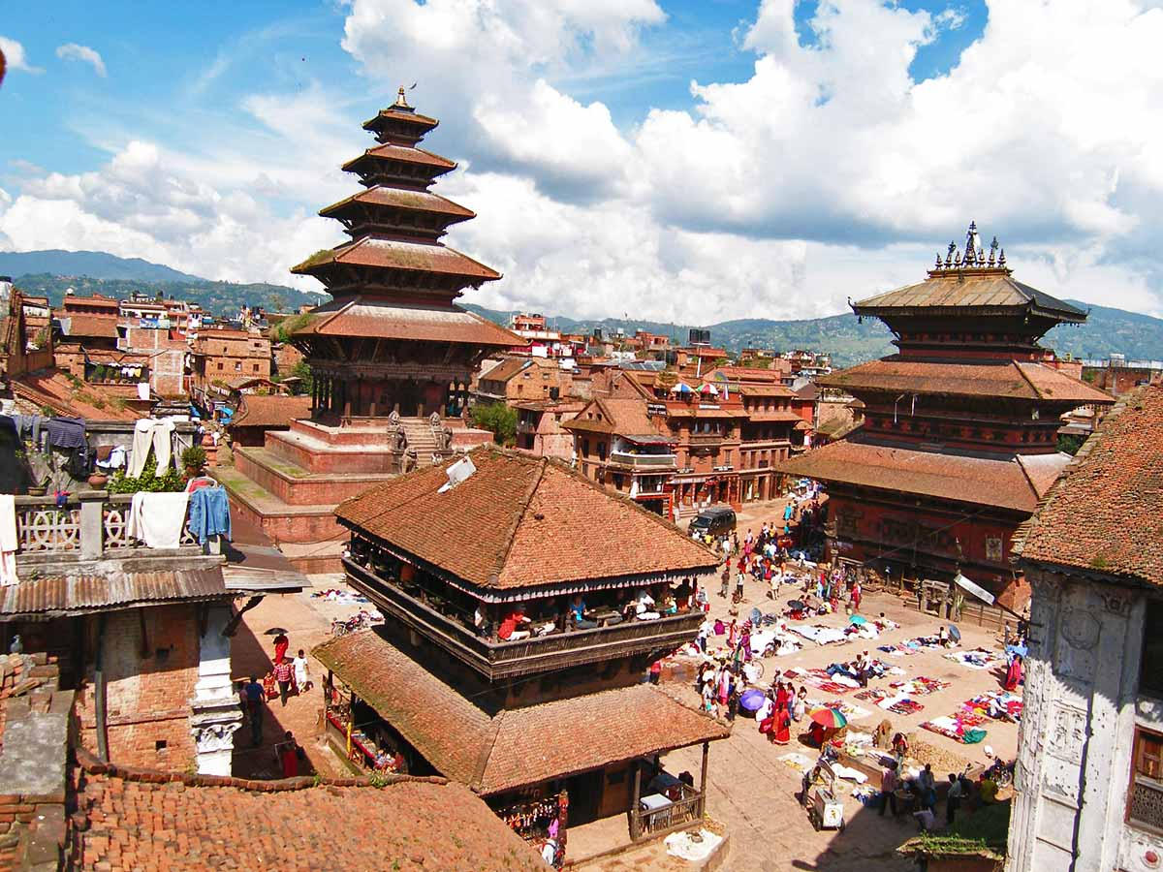
BHAKTAPUR
Photo © Hudec Ivan

Slide 7
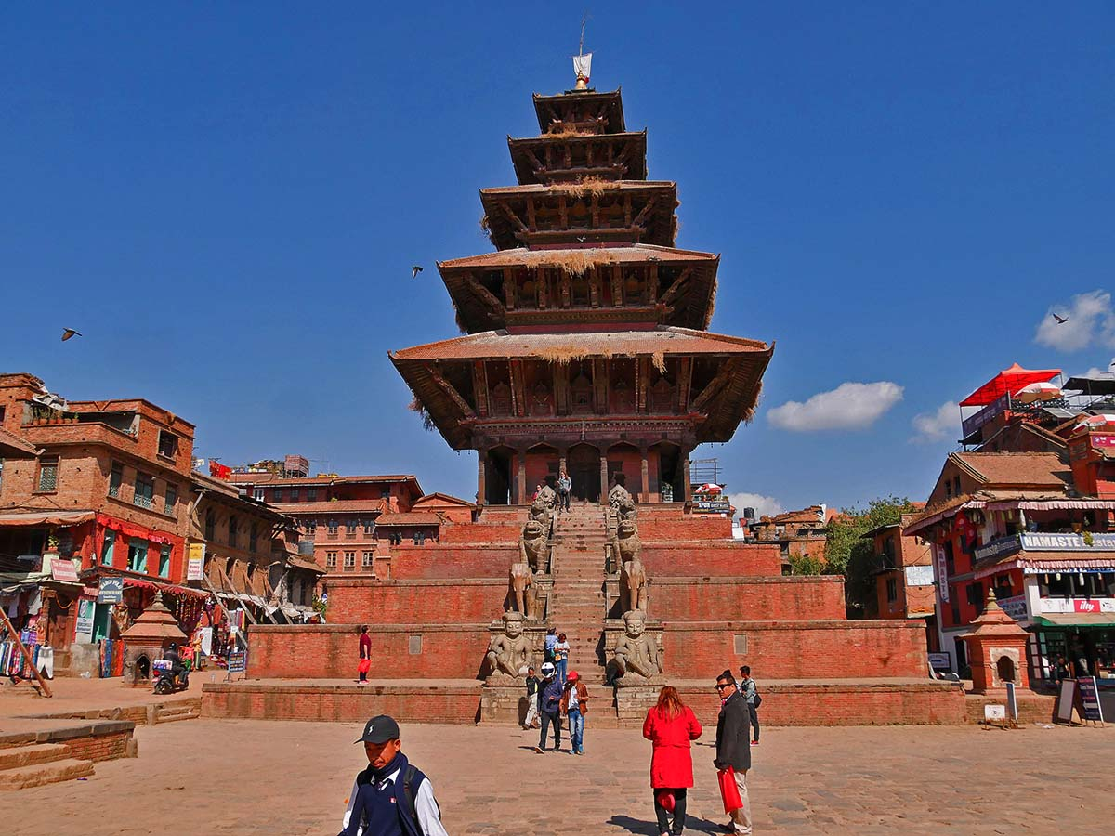
BHAKTAPUR
Photo © Allan Grey

Slide 8
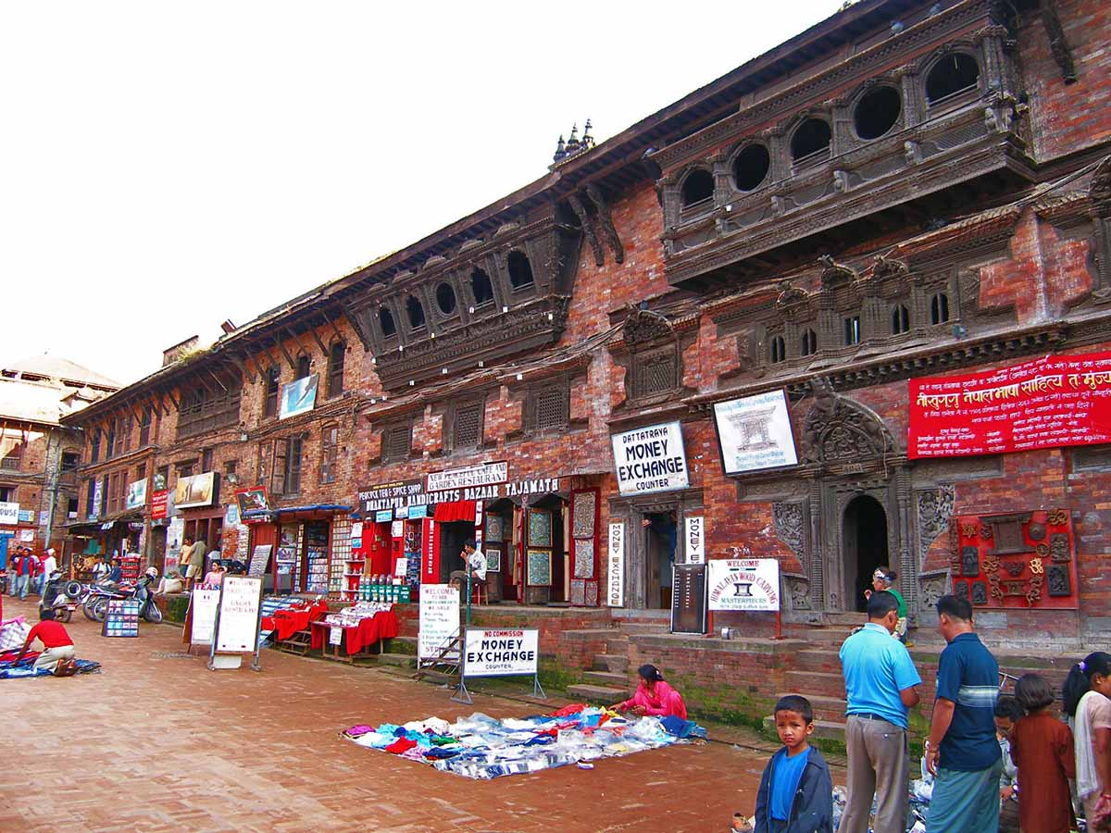
BHAKTAPUR
Photo © Hudec Ivan

Slide 9
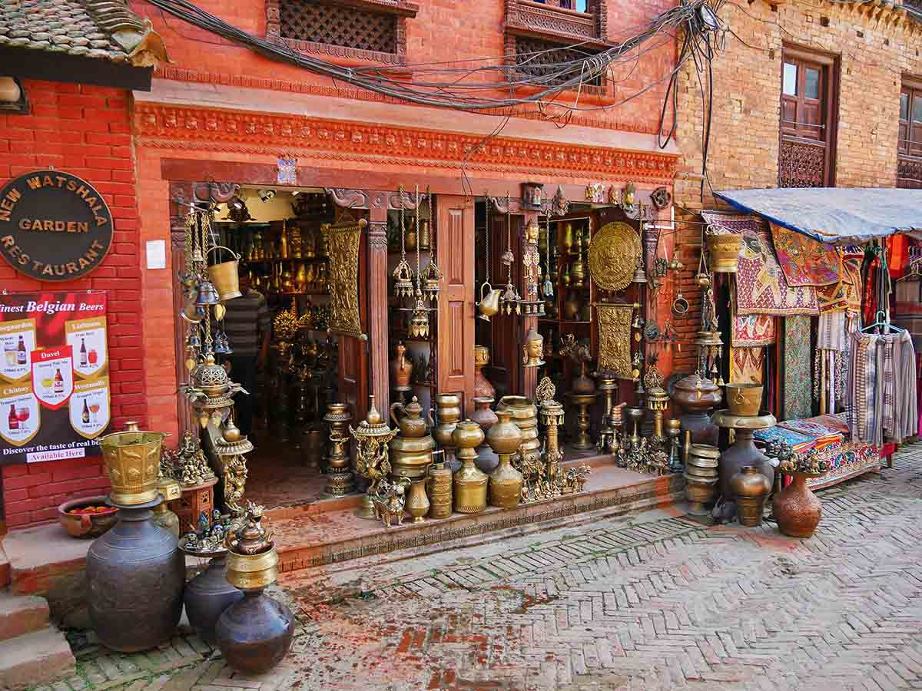
BHAKTAPUR
Photo © Allan Grey

Slide 10
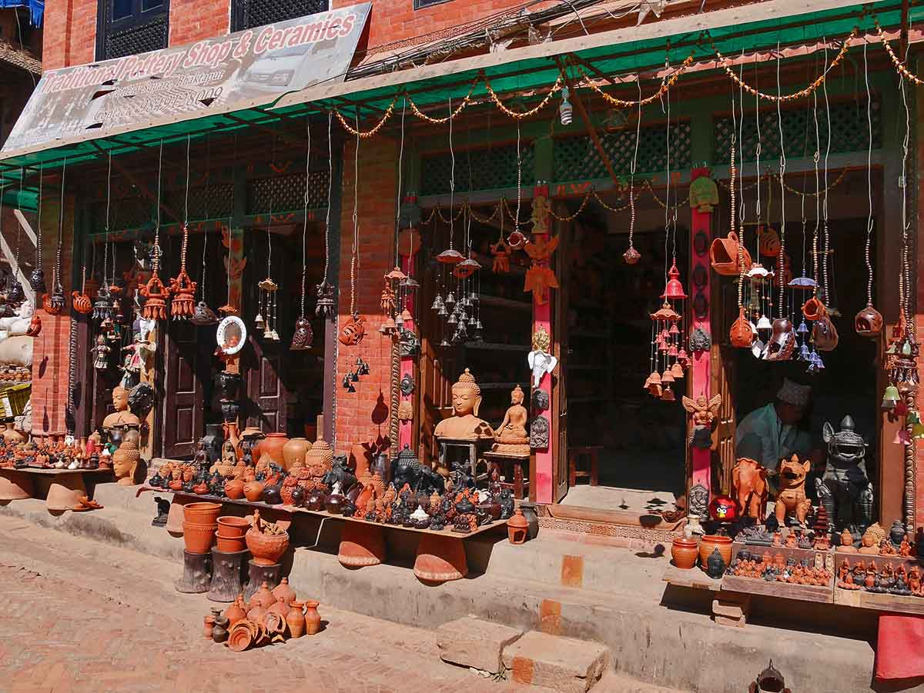
BHAKTAPUR
Photo © Allan Grey

Slide 11
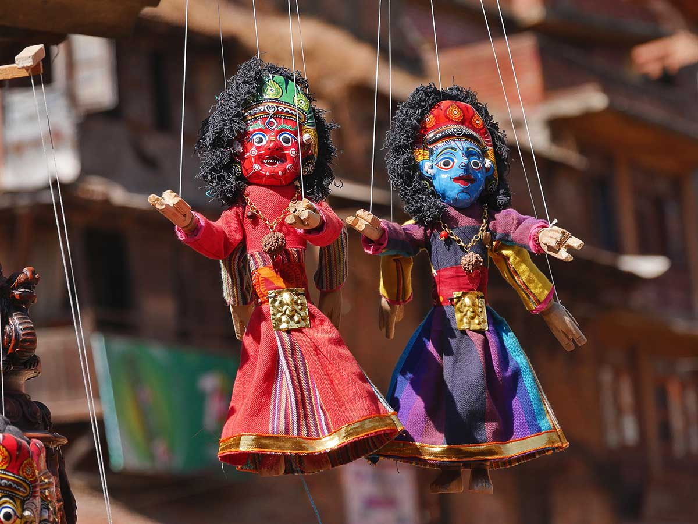
BHAKTAPUR
Photo © Allan Grey

Slide 12
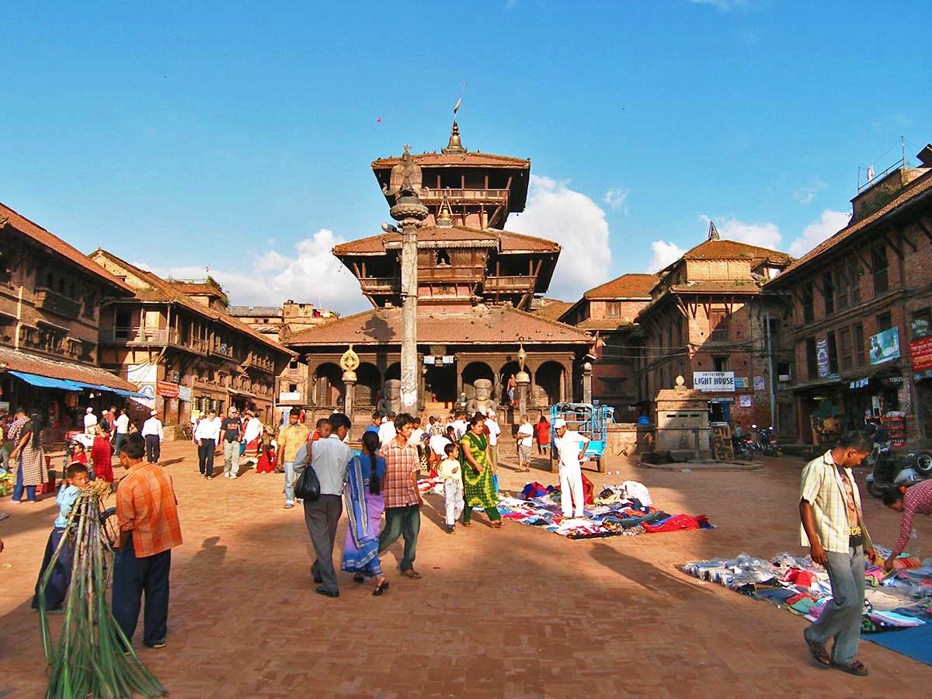
BHAKTAPUR
Photo © Hudec Ivan

Slide 13
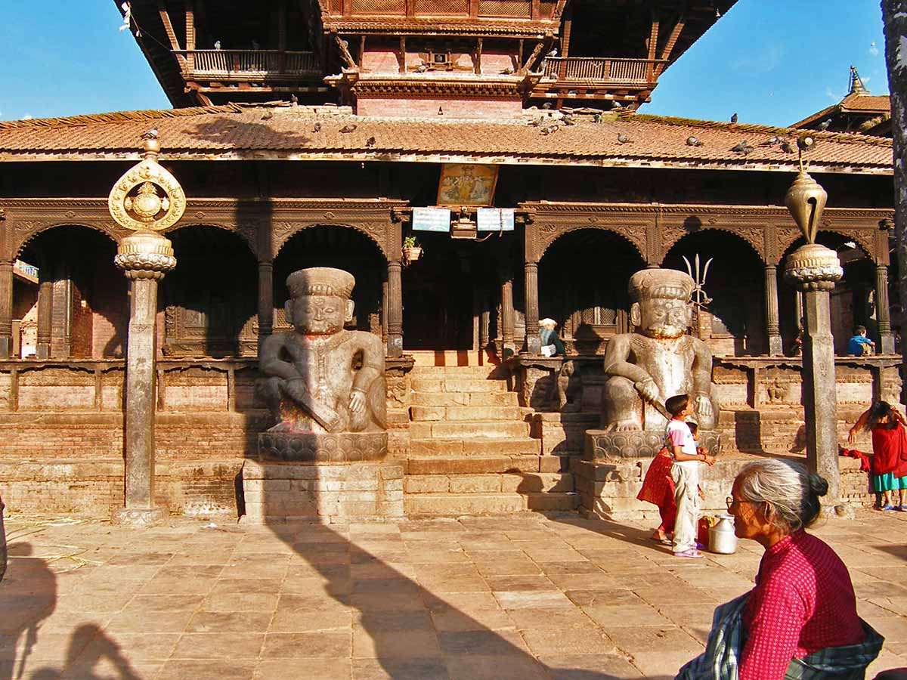
BHAKTAPUR
Photo © Hudec Ivan

Slide 14
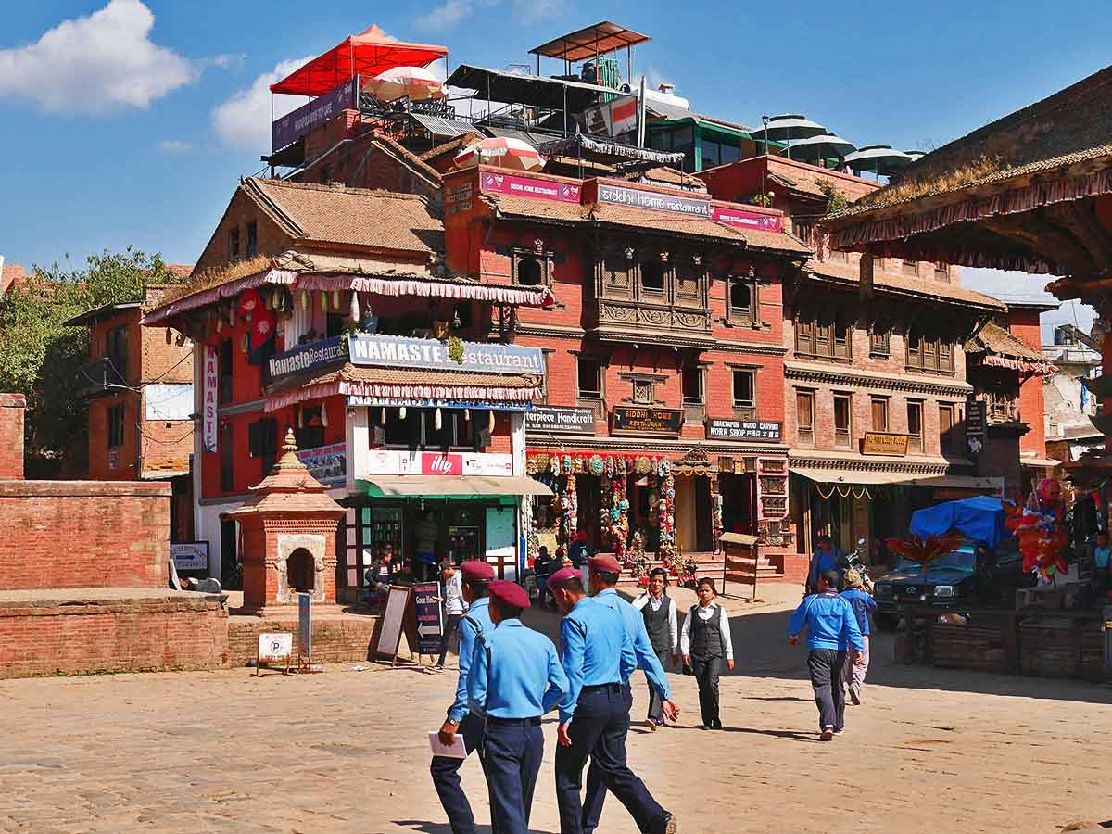
BHAKTAPUR
Photo © Allan Grey

Slide 15
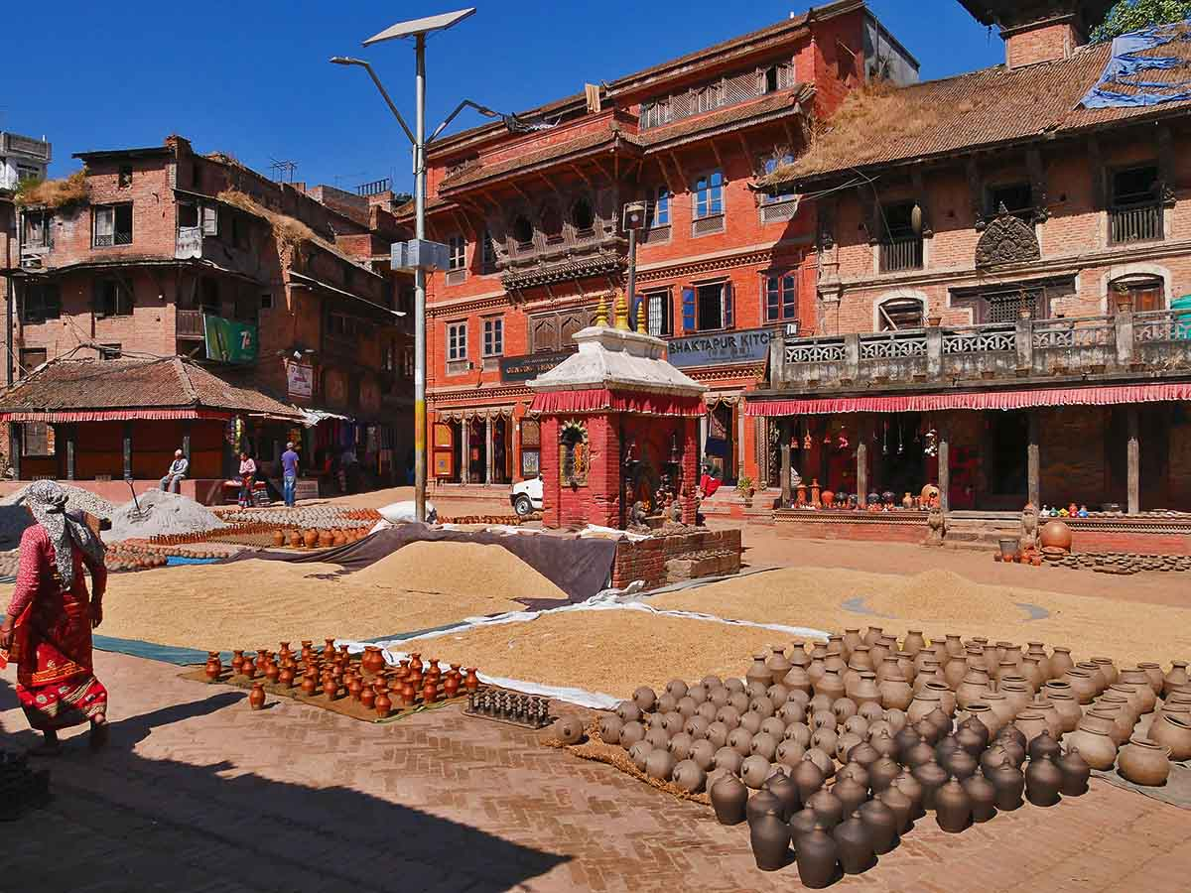
BHAKTAPUR
Photo © Allan Grey

Slide 16
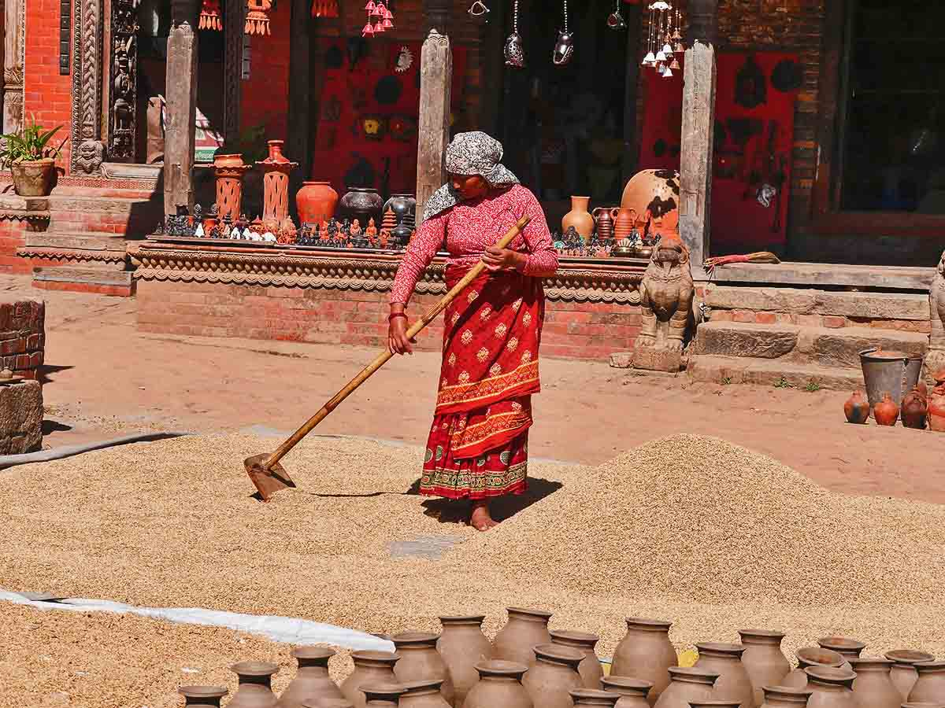
BHAKTAPUR
Photo © Allan Grey

Slide 17
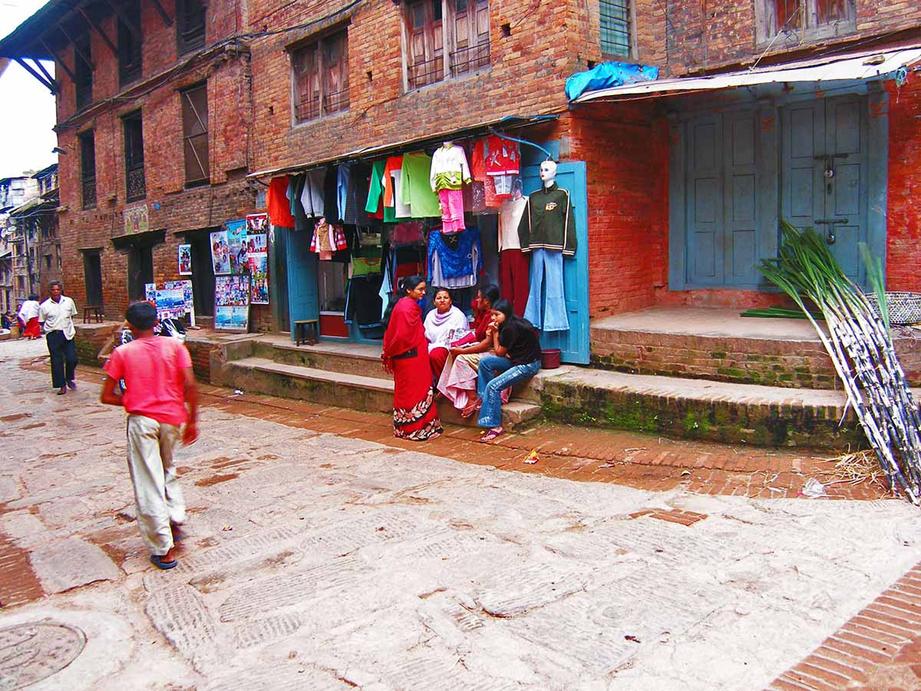
BHAKTAPUR
Photo © Hudec Ivan

Slide 18
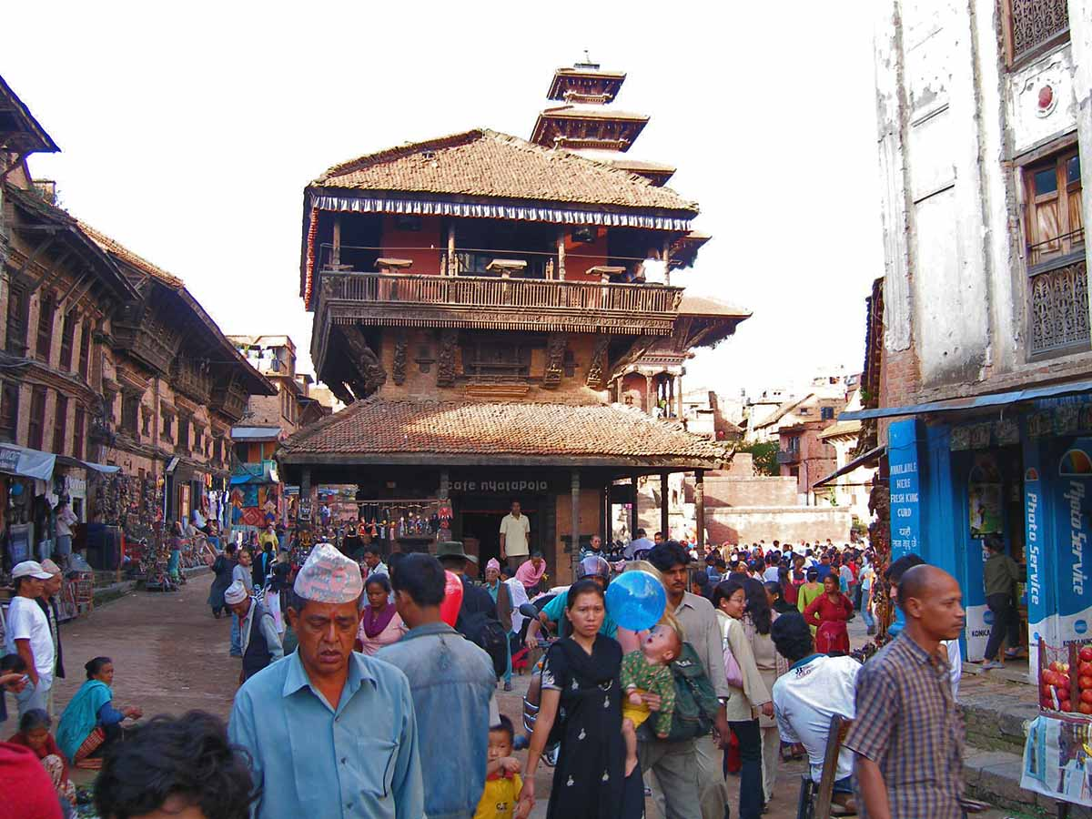
BHAKTAPUR
Photo © Hudec Ivan

Slide 19
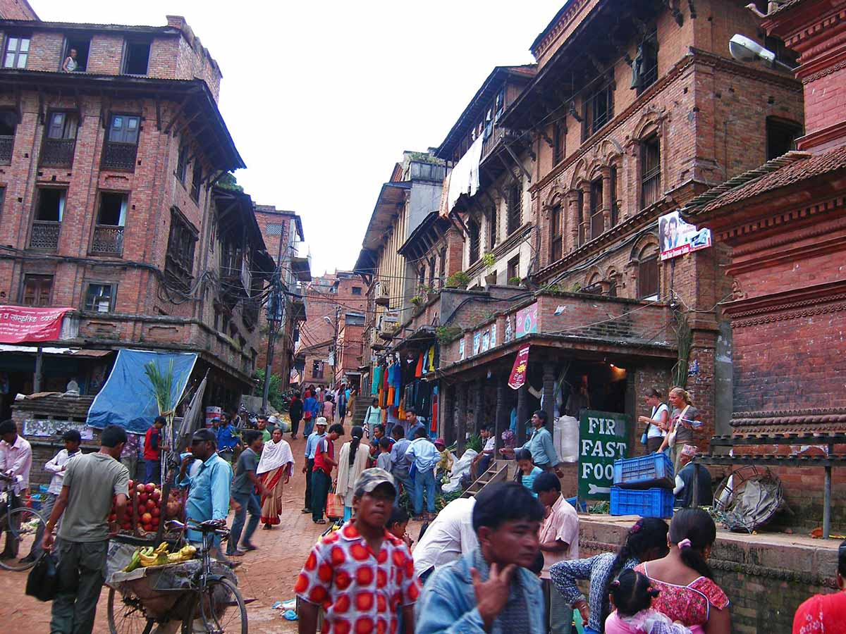
BHAKTAPUR
Photo © Hudec Ivan

Slide 20
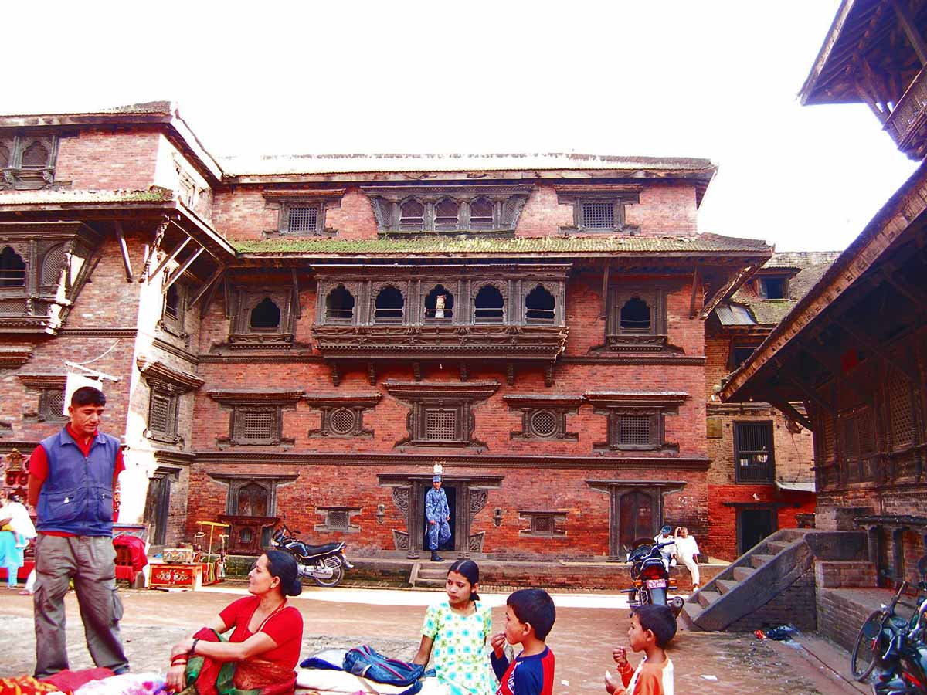
BHAKTAPUR
Photo © Hudec Ivan

Slide 21
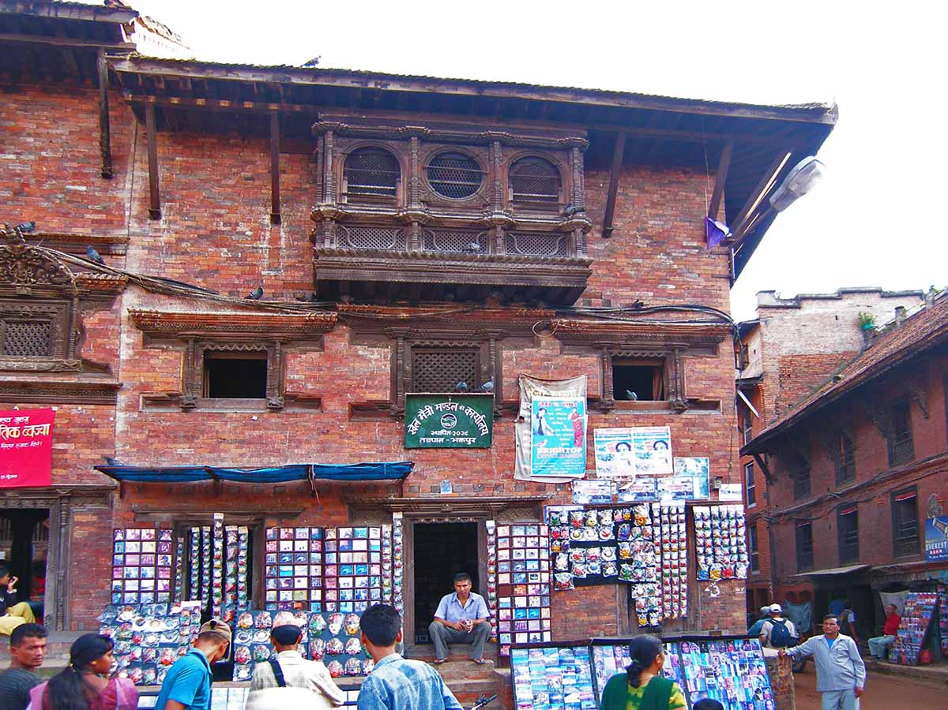
BHAKTAPUR
Photo © Hudec Ivan

Slide 22
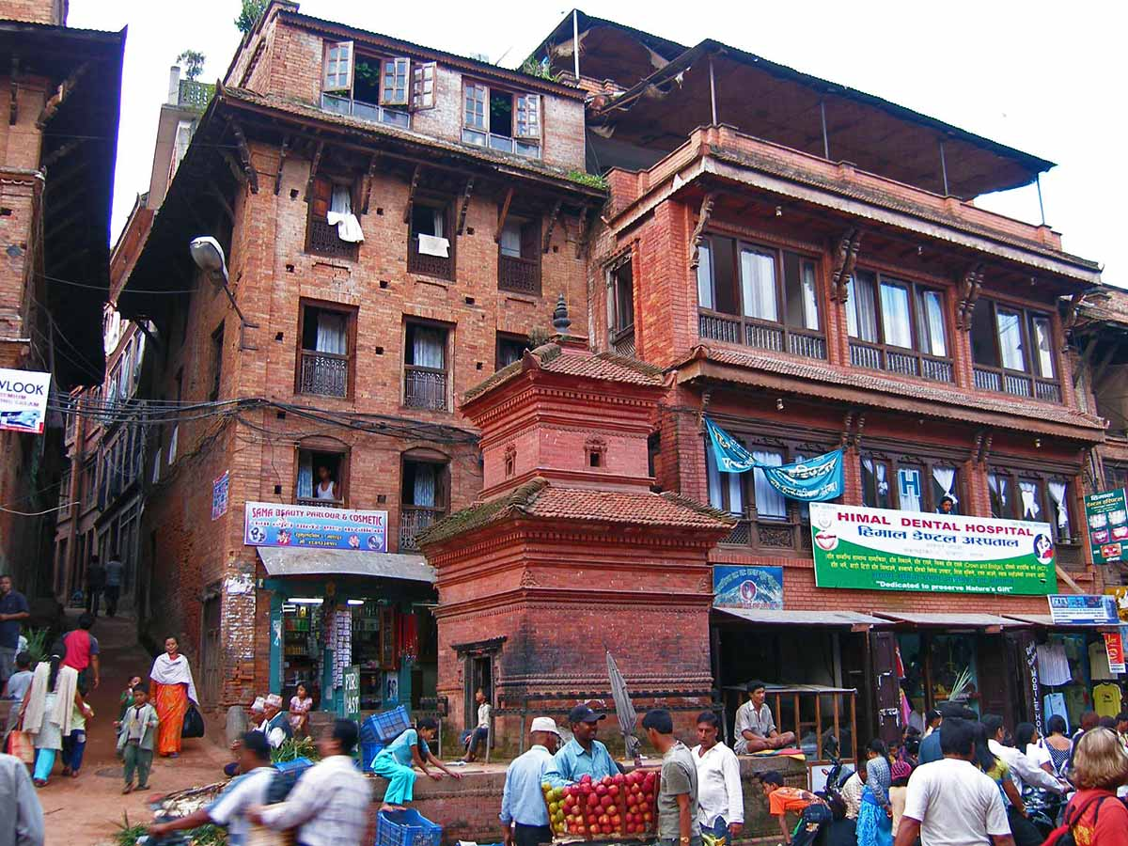
BHAKTAPUR
Photo © Hudec Ivan

Slide 23
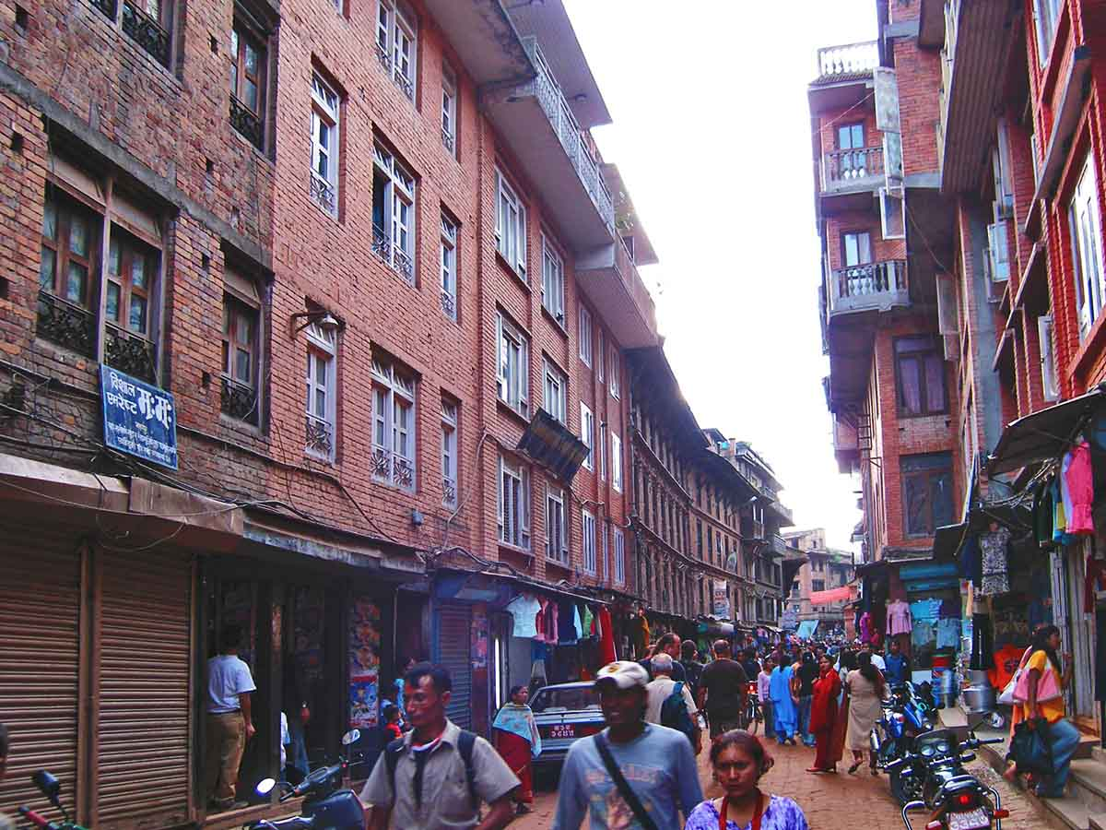
BHAKTAPUR
Photo © Hudec Ivan

Slide 24
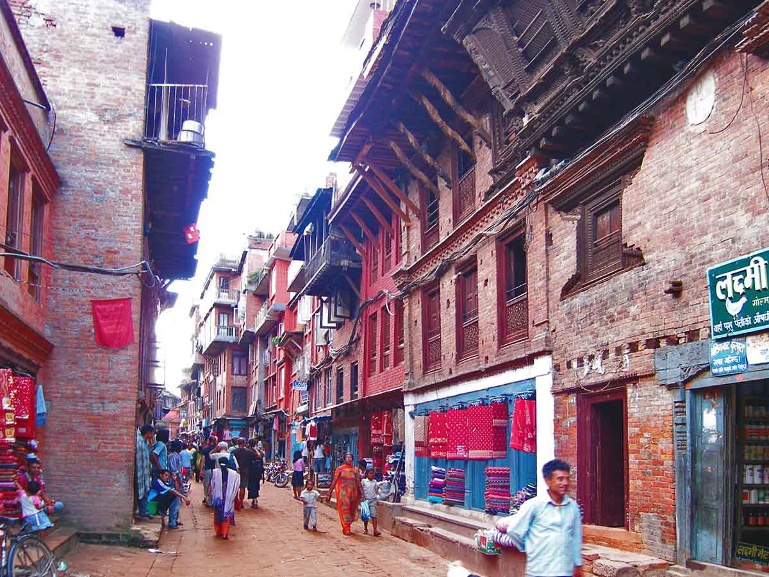
BHAKTAPUR
Photo © Hudec Ivan

Slide 25
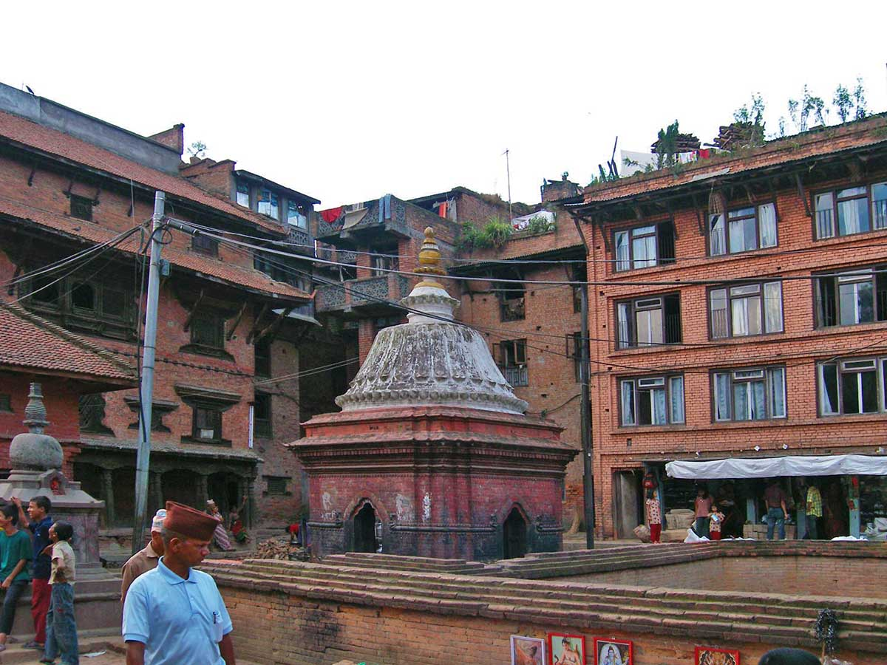
BHAKTAPUR
Photo © Hudec Ivan

Slide 26
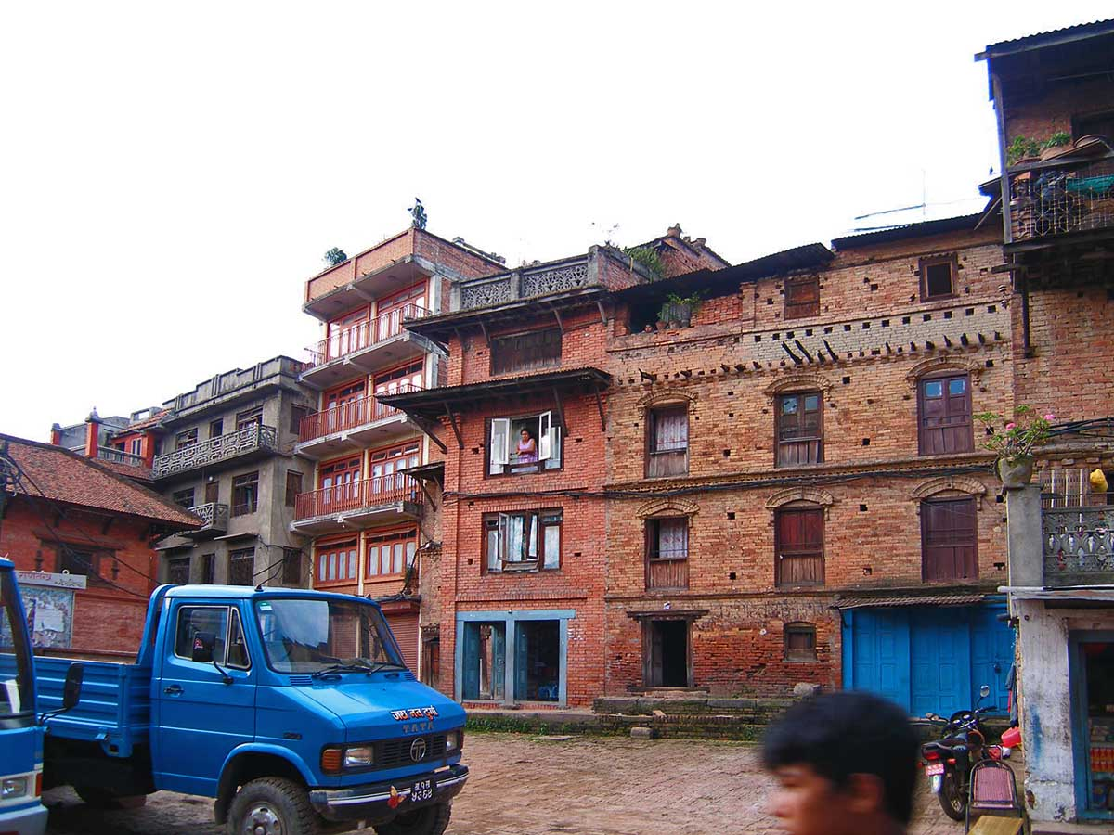
BHAKTAPUR
Photo © Hudec Ivan

Slide 27
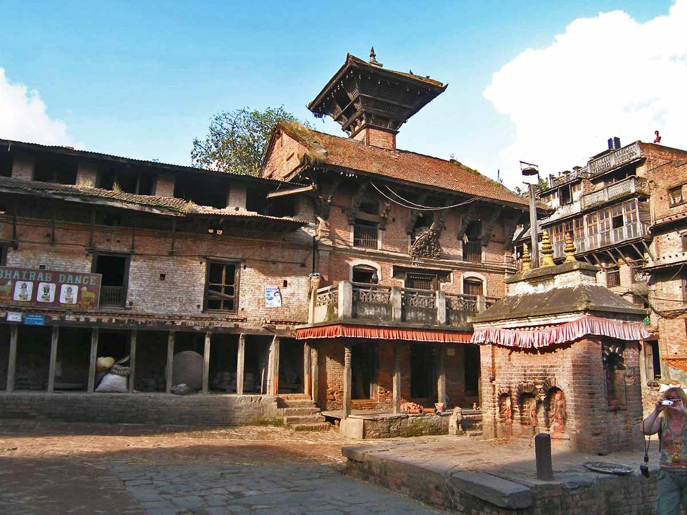
BHAKTAPUR
Photo © Hudec Ivan

Slide 28
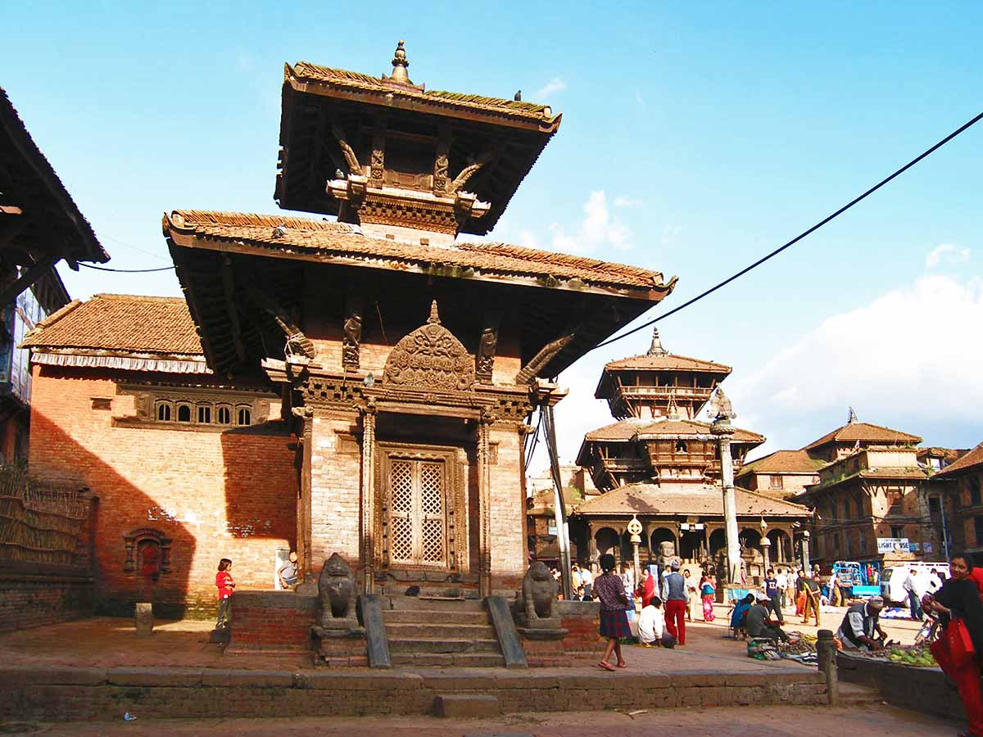
BHAKTAPUR
Photo © Hudec Ivan

Slide 29
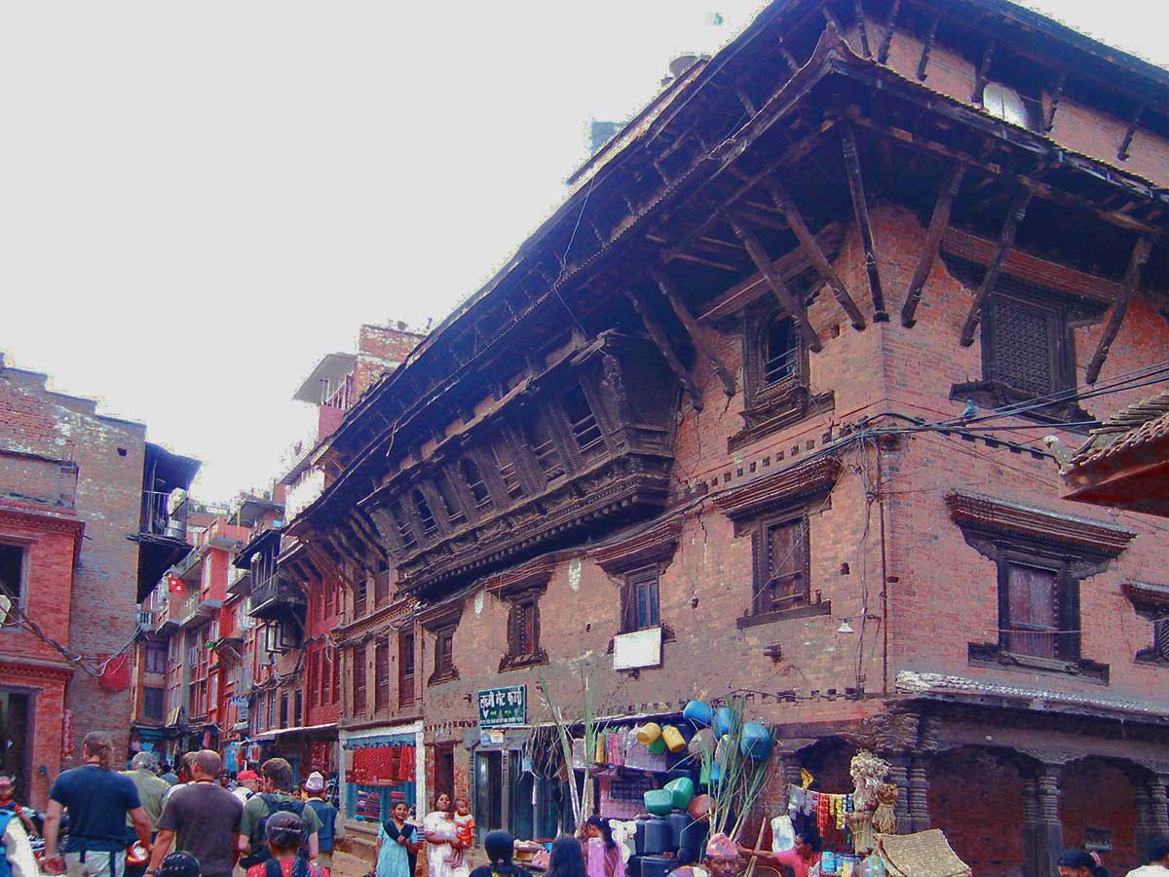
BHAKTAPUR
Photo © Hudec Ivan

Slide 30
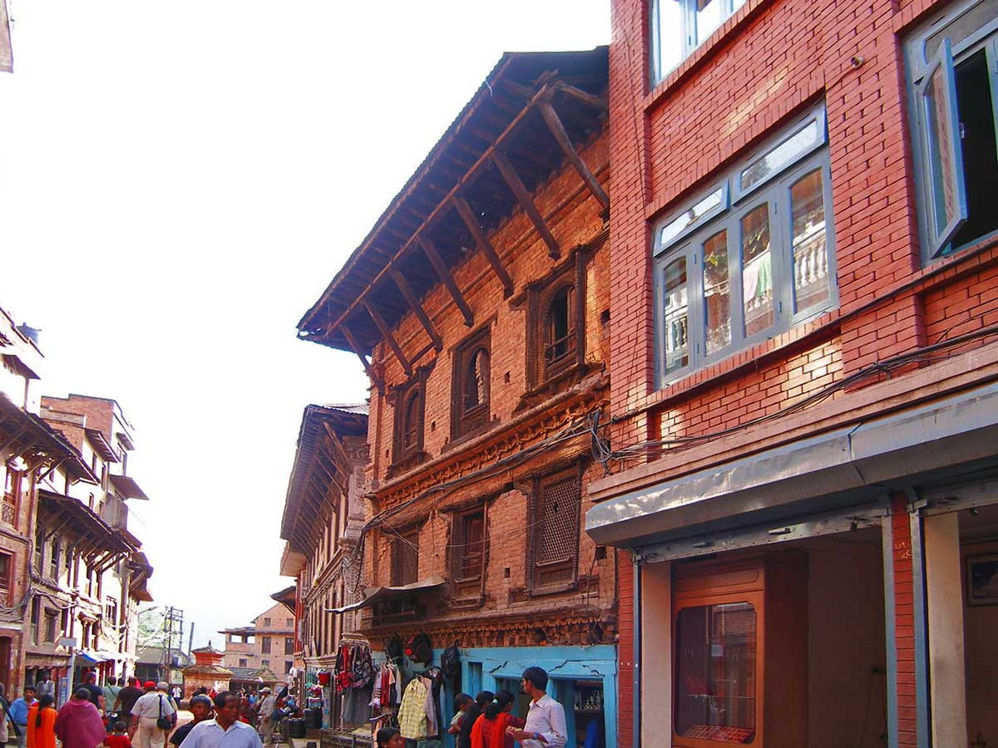
BHAKTAPUR
Photo © Hudec Ivan

Slide 31
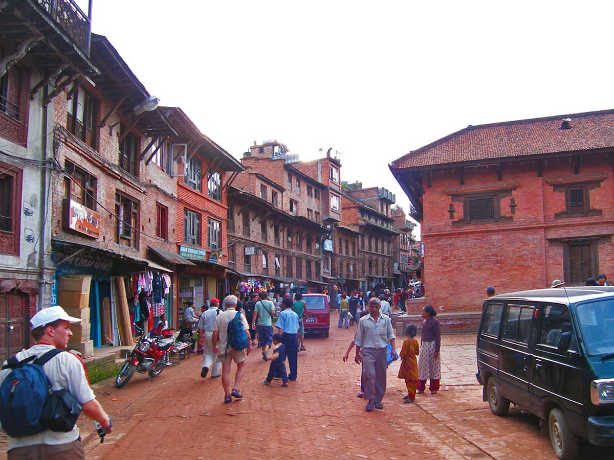
BHAKTAPUR
Photo © Hudec Ivan

Slide 32
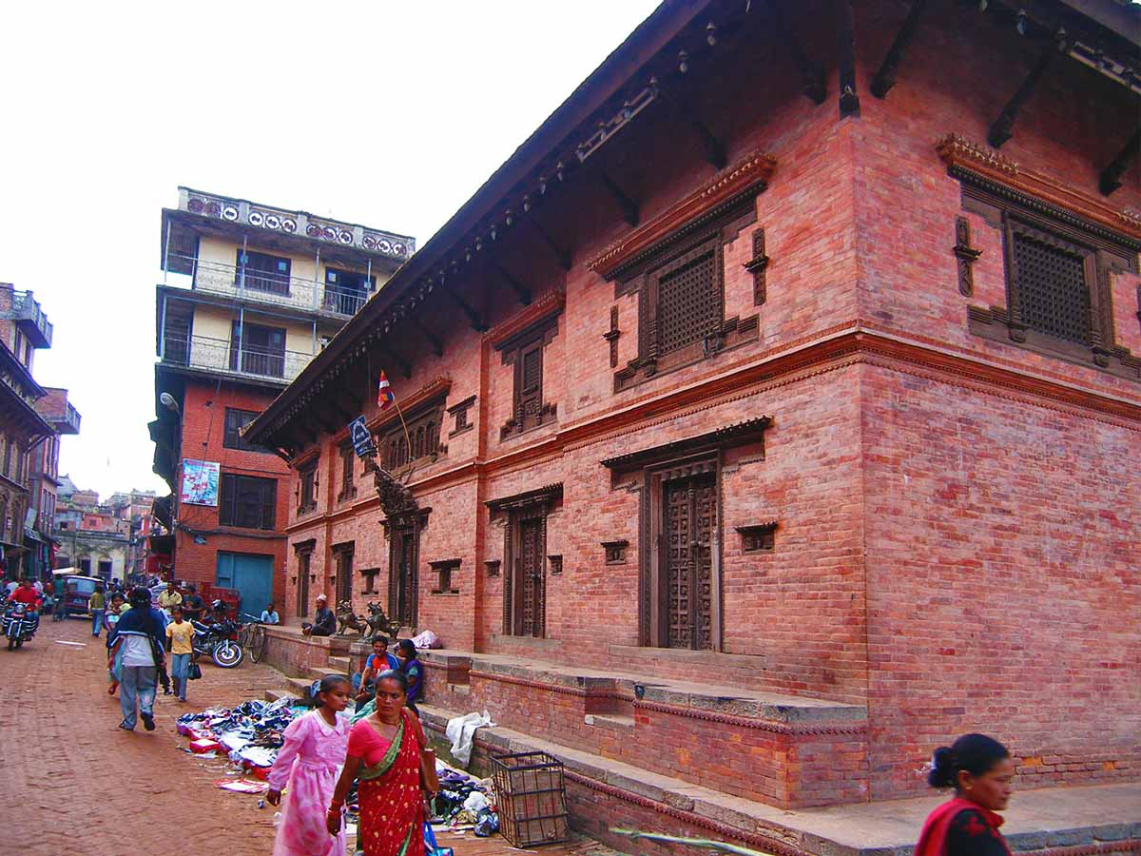
BHAKTAPUR
Photo © Hudec Ivan

Slide 33
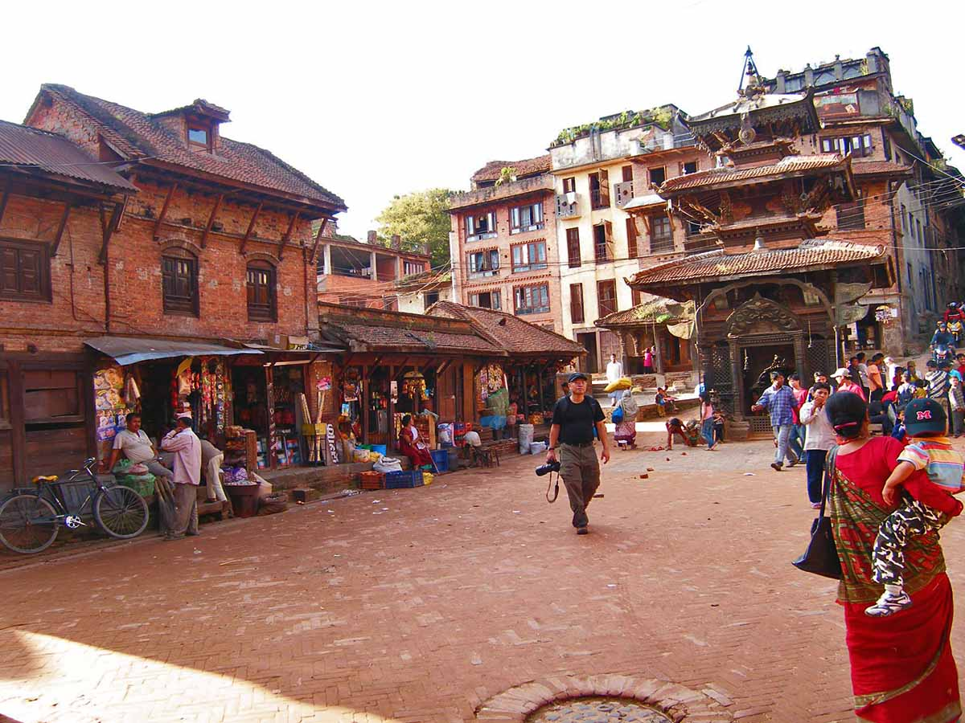
BHAKTAPUR
Photo © Hudec Ivan

Slide 34
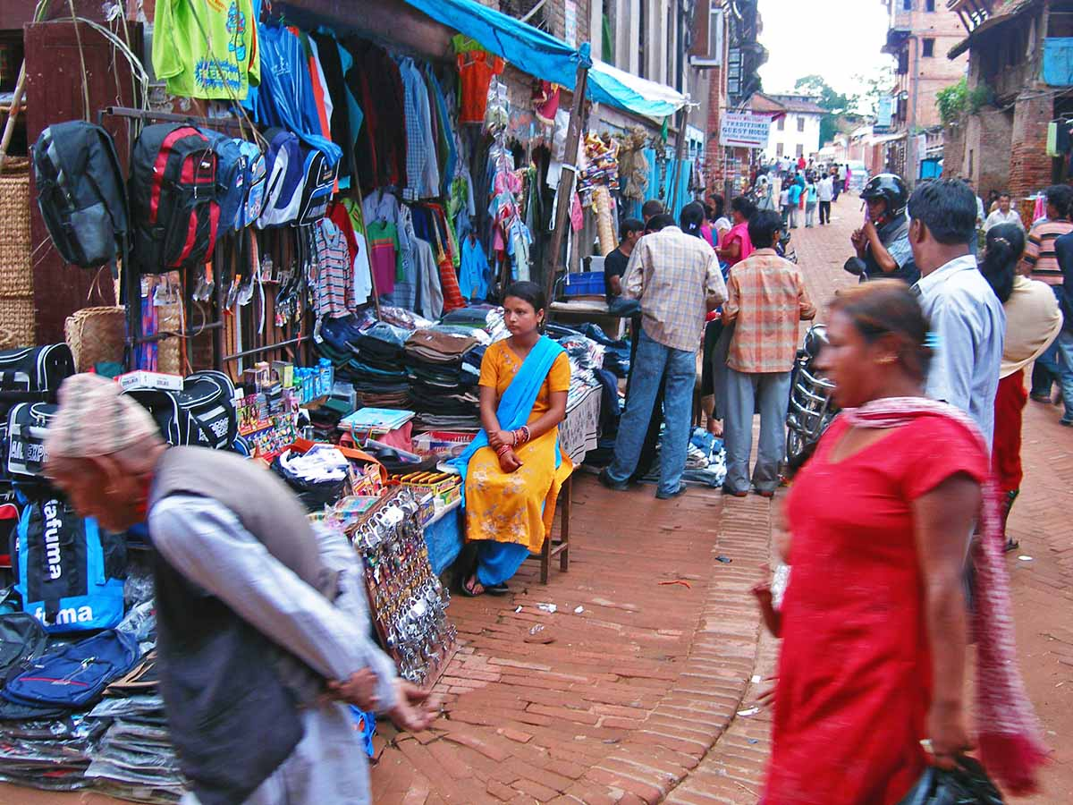
BHAKTAPUR
Photo © Hudec Ivan

Slide 35
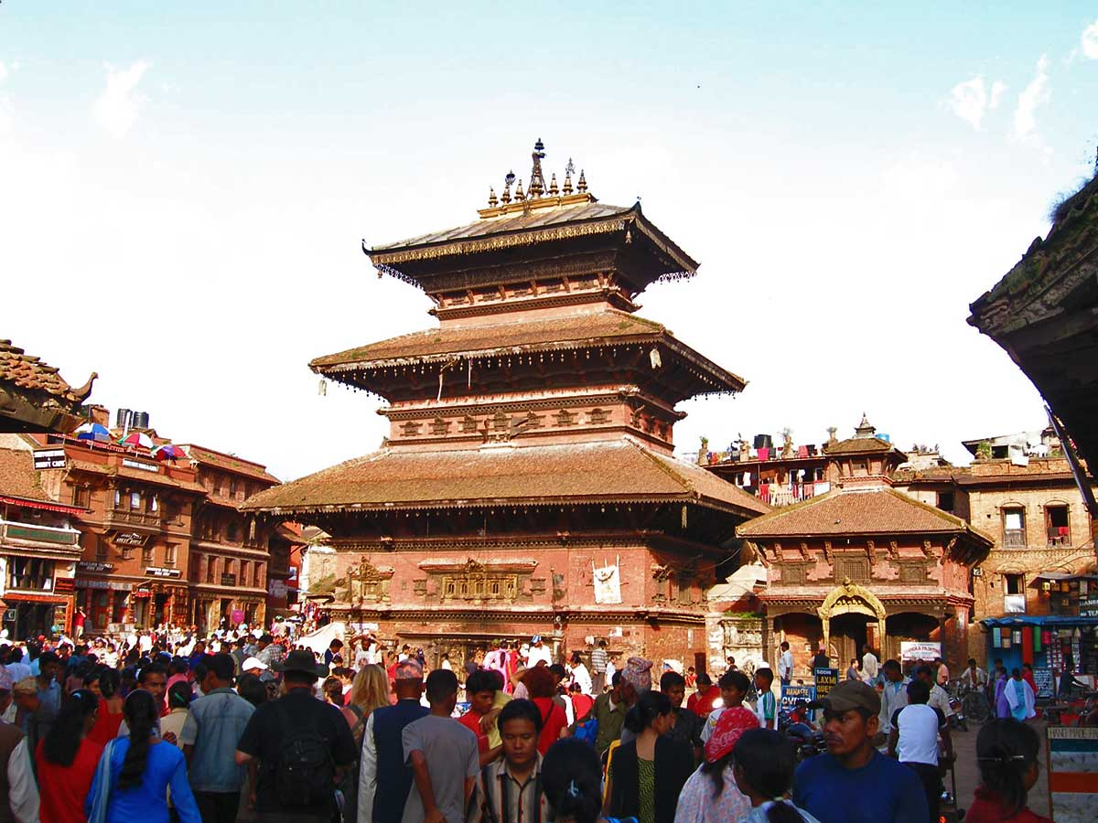
BHAKTAPUR
Photo © Hudec Ivan

Slide 36
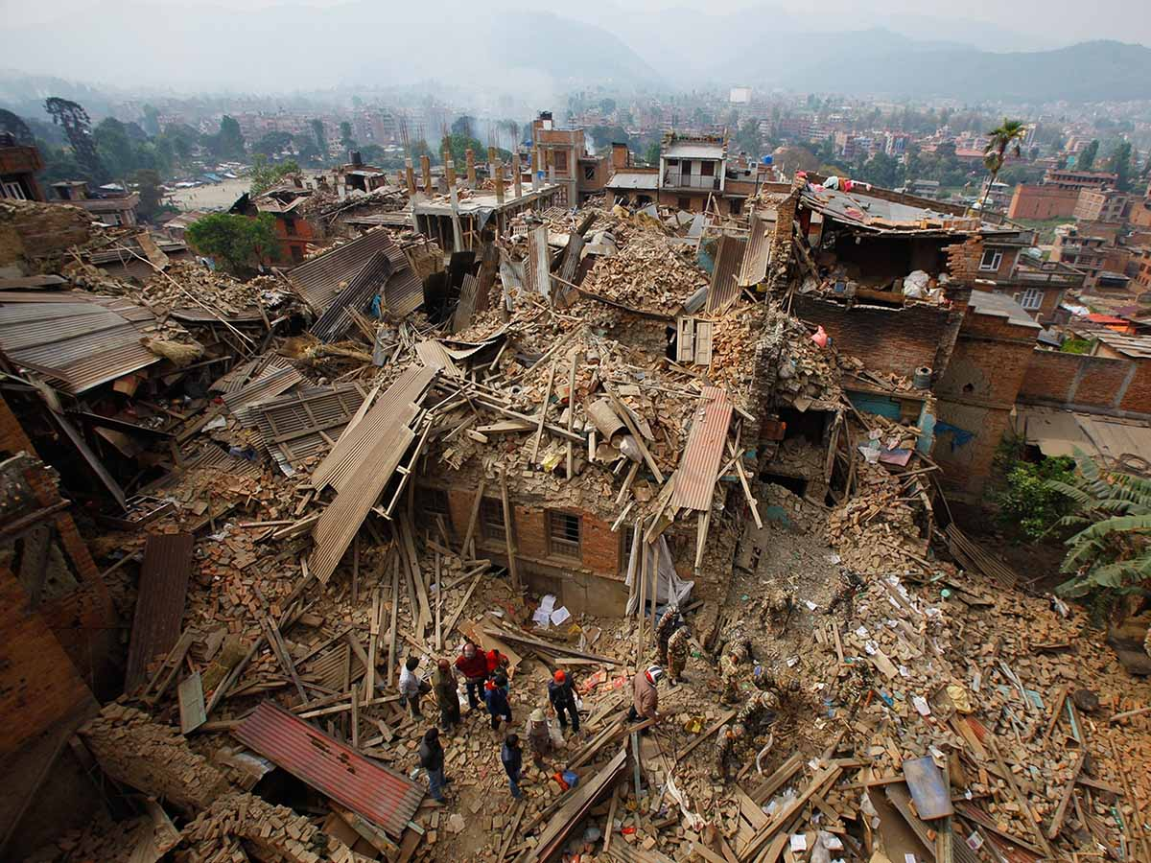
25 April 2015
BHAKTAPUR
Photo © Niranjan Shrestha

Slide 37
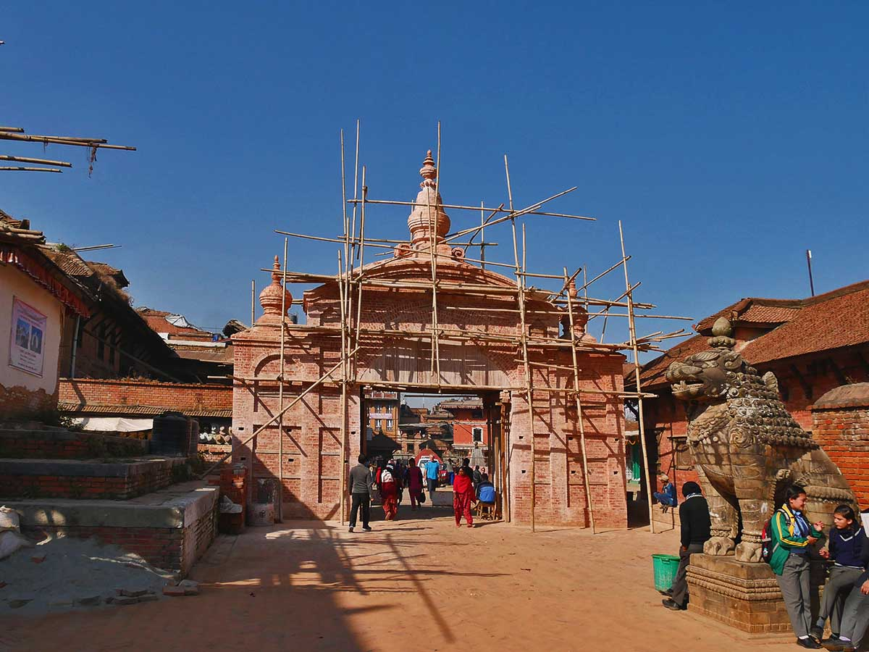
BHAKTAPUR
Photo © Allan Grey

Slide 38
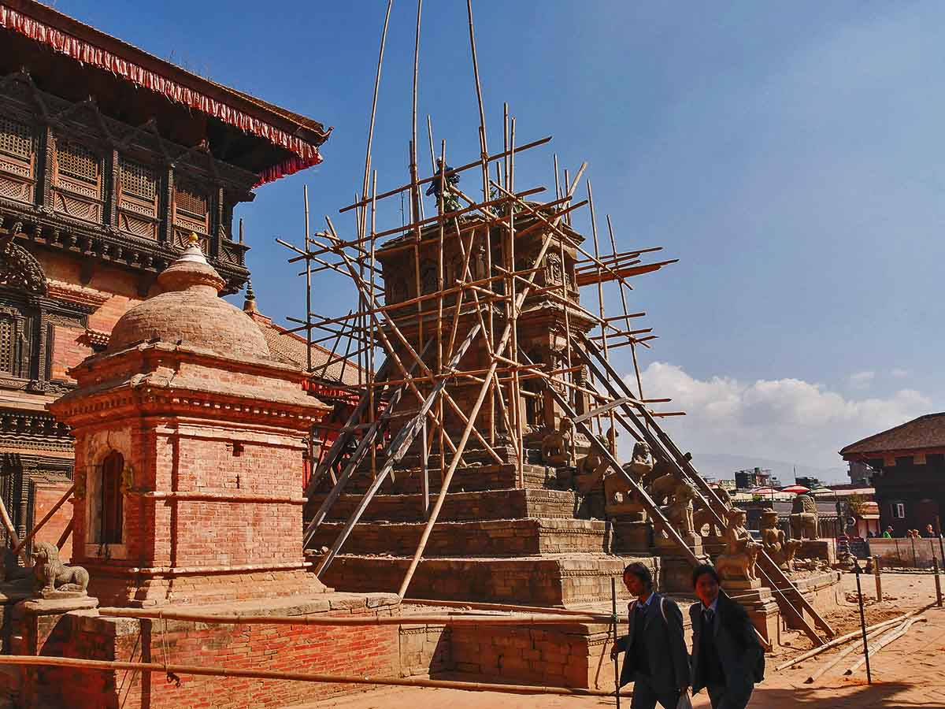
BHAKTAPUR
Photo © Allan Grey

Slide 39
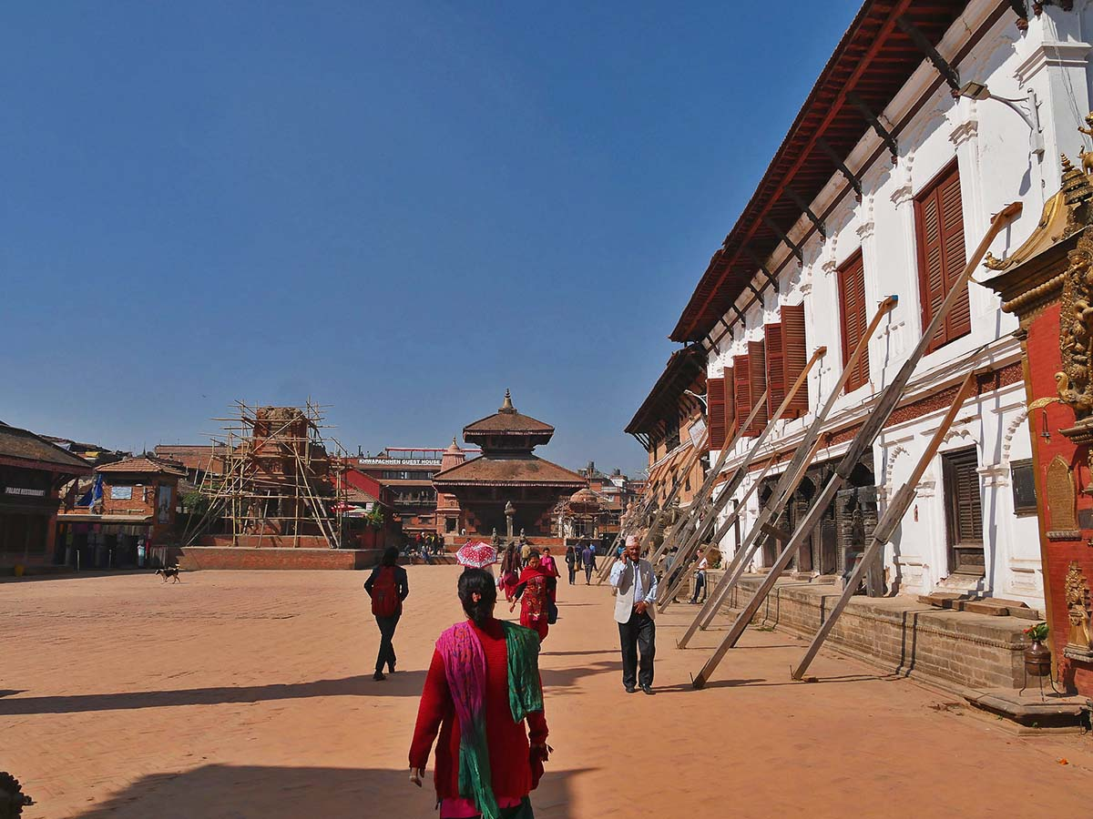
BHAKTAPUR
Photo © Allan Grey

Slide 40
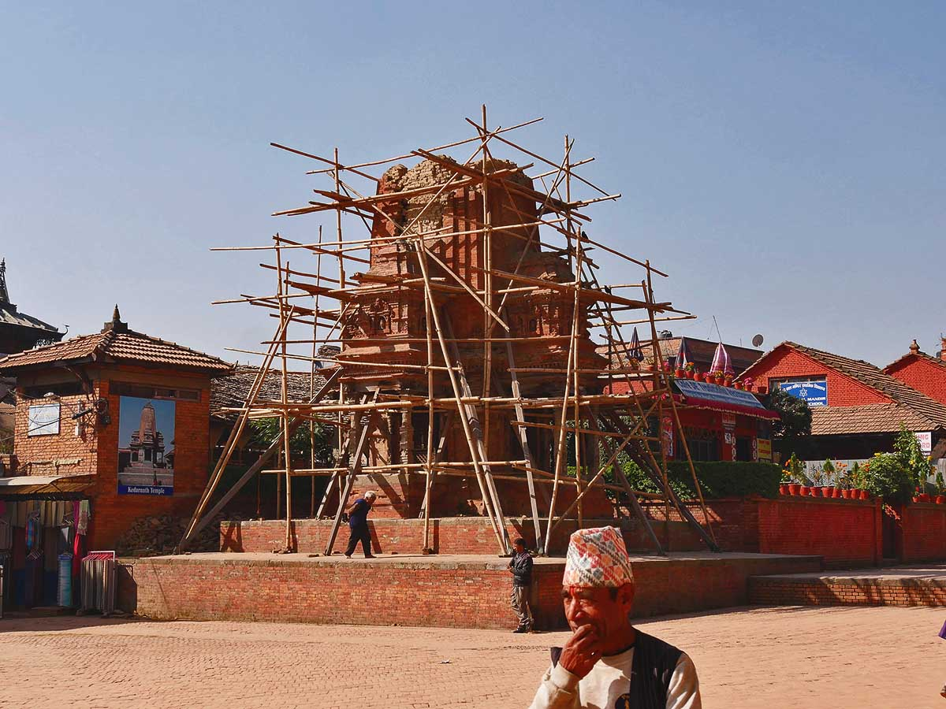
BHAKTAPUR
Photo © Allan Grey

Slide 41
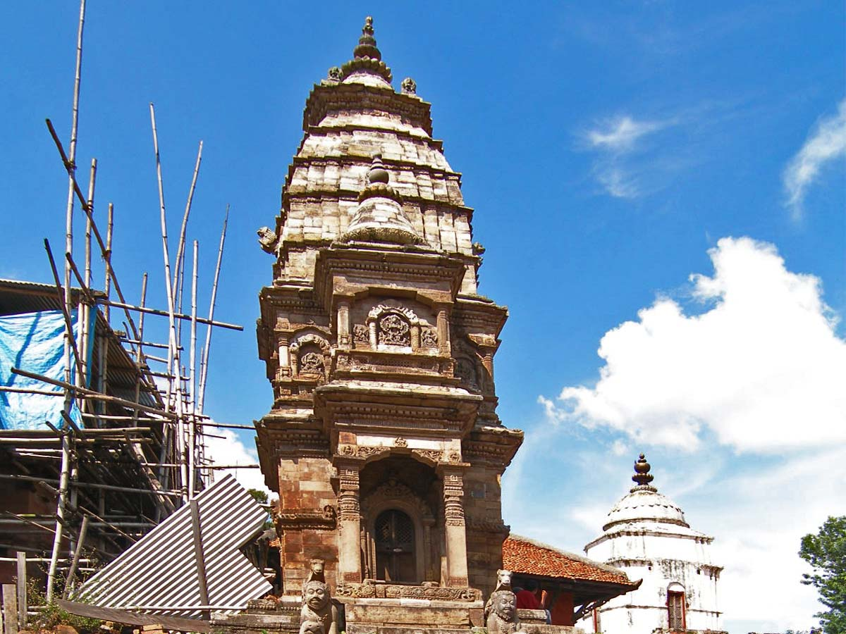
BHAKTAPUR
Photo © Hudec Ivan

Slide 42
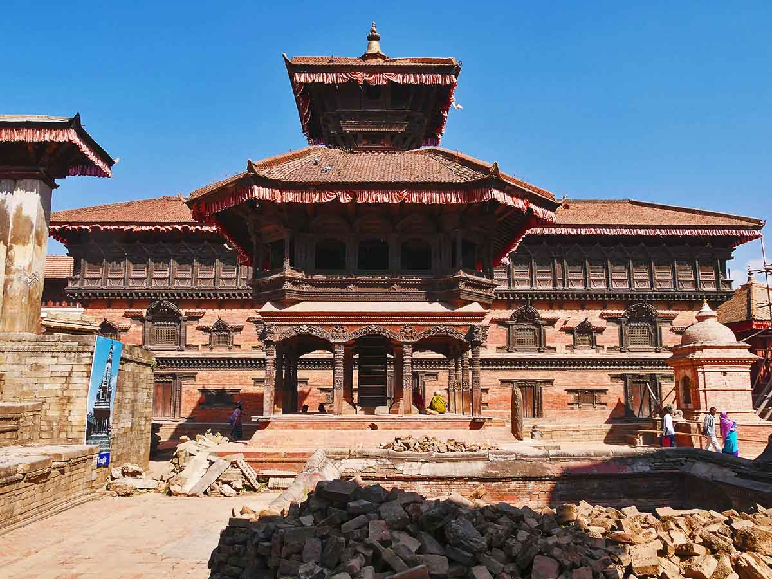
BHAKTAPUR
Photo © Allan Grey

Slide 43
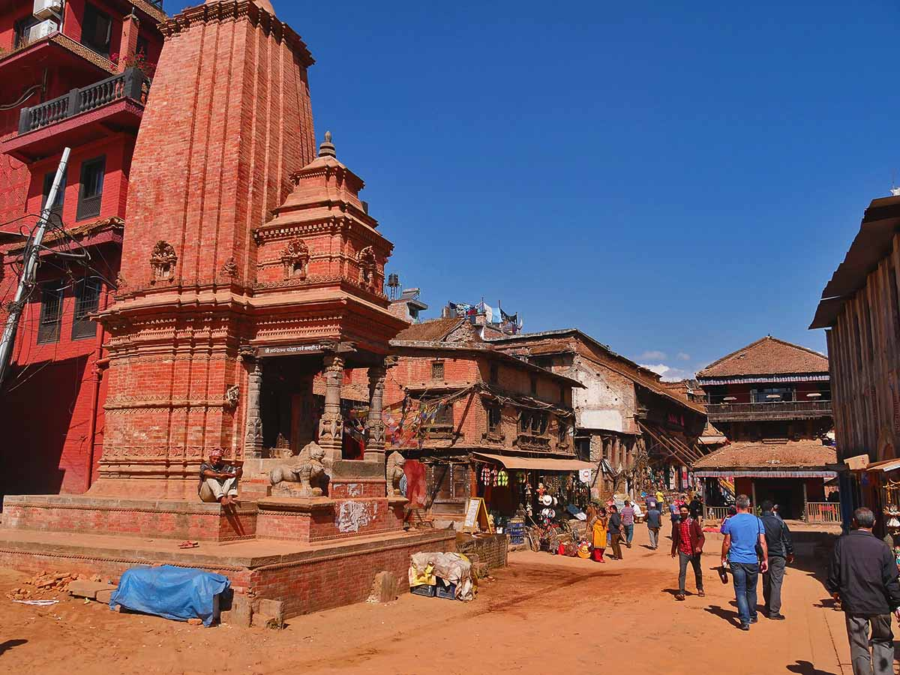
BHAKTAPUR
Photo © Allan Grey

Slide 44
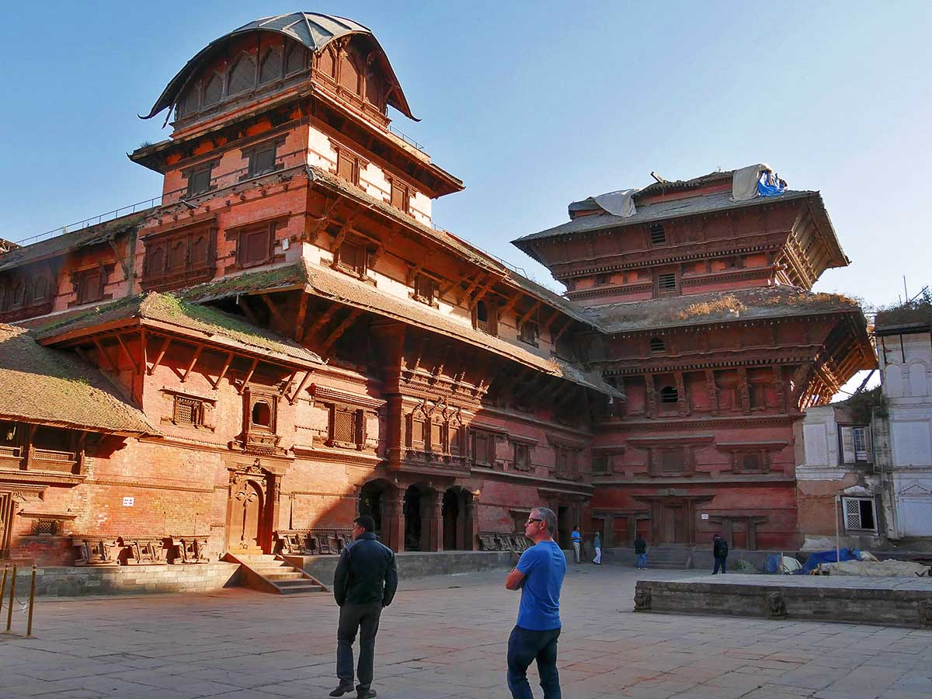
BHAKTAPUR
Photo © Allan Grey

Slide 45
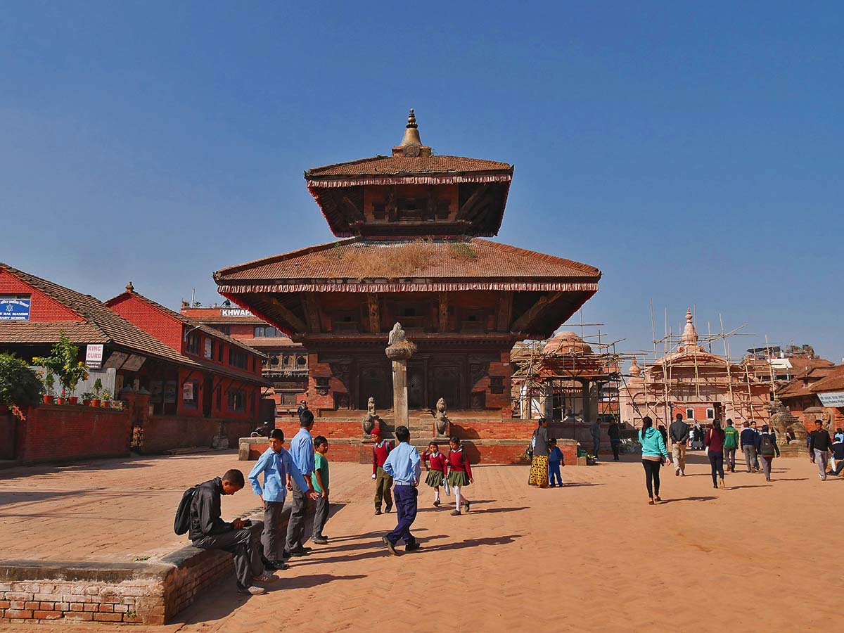
BHAKTAPUR
Photo © Allan Grey

Slide 46
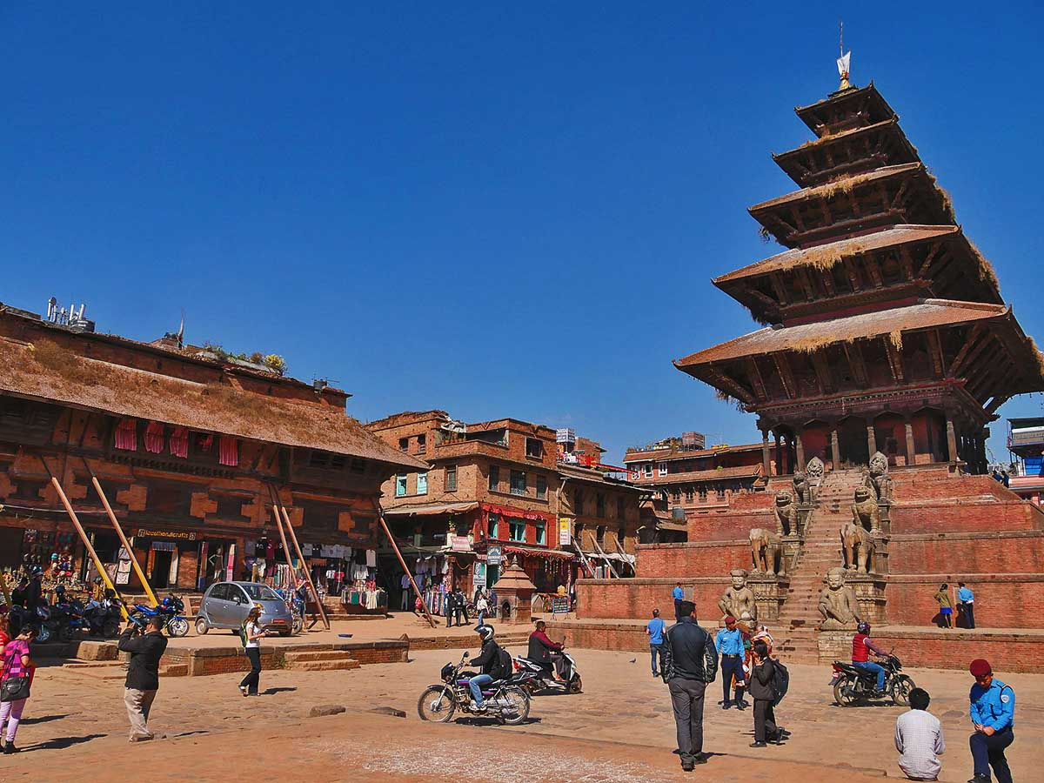
BHAKTAPUR
Photo © Allan Grey

Slide 47
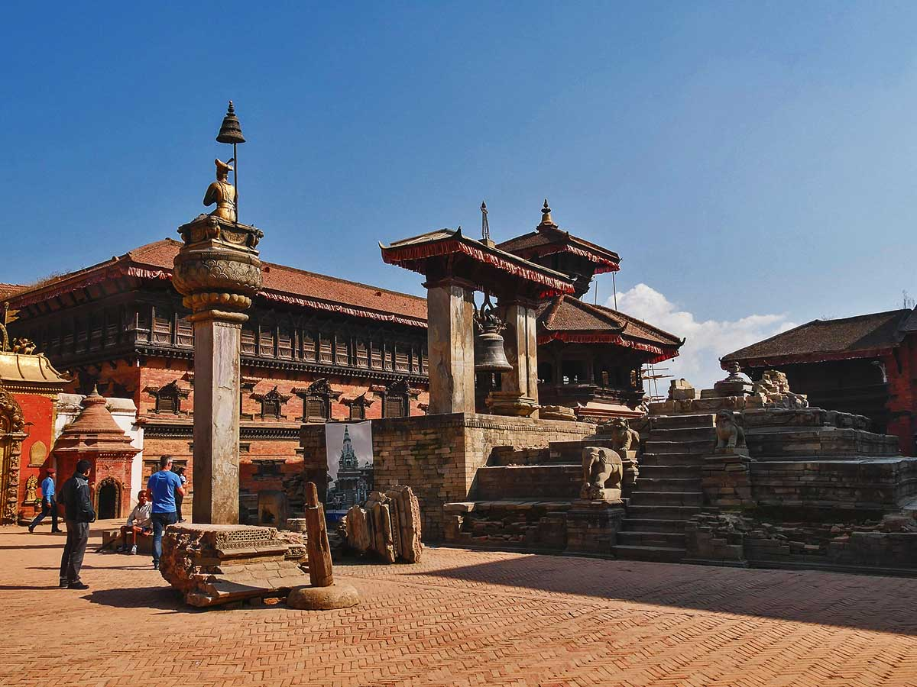
BHAKTAPUR
Photo © Allan Grey

Slide 48
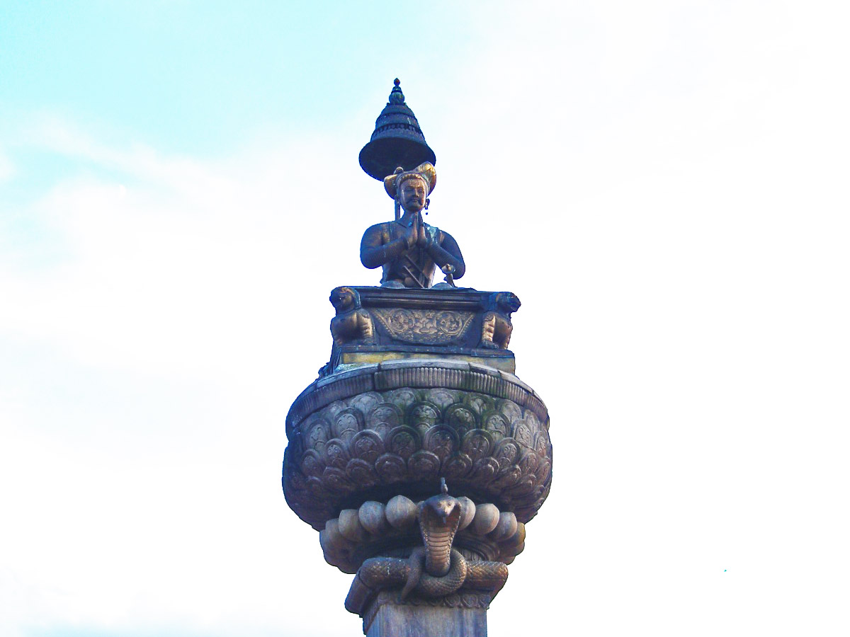
BHAKTAPUR
Photo © Hudec Ivan

Slide 49

2021
Music : Gurkha Band - Instrumental
Photos : Hudec Ivan (Slovakia)
Photos : Allan Grey
Created by : Rumpler Štefan (Slovakia)
Contact: pista2011@gmail.com

Slide 50



MIS NUEVOS VIDEOS
MIS NUEVOS
PPS
¡Sígue mis vídeos en Internet!
¡Escribir este nombre de usuario en
Google!
@steverumpler
CLIC
CLIC
¡Contactos en cualquier idioma!
¡Puedo traducir todos correos!
pista2011@gmail.com
CLIC
CLIC
Gracias por sus comentarios
Steve
ESP

Slide 51







¿Te ha gustado?
Puedes ver más entrando
Aquí
Además puedes recibir powerpoints en tu correo electrónico suscribiéndote aquí:

